Slide 1
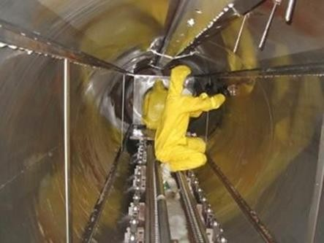

CARACTERÍSTICAS DE LOS ESPACIOS CONFINADOS
Tienen accesos y salidas limitadas o restringidas.
La construcción no está diseñada para que la ocupe continuamente un trabajador.
Son espacios no suficientemente grandes, construidos de tal forma que un trabajador pueda introducirse en ellos y realizar la tarea asignada en forma momentánea o temporal
Es posible que contenga atmósfera peligrosa.
Contiene material con el potencial de rodear o atrapar a la persona que entra en el espacio.
Contiene peligros que atentan contra la vida y la salud de los trabajadores.

Slide 2
CLASIFICACIÓN DE LOS ESPACIOS CONFINADOS
Clase A: Este espacio presenta una situación inmediatamente peligrosa para la vida o la salud, se caracterizan por: deficiencia de oxígeno, atmósfera combustible o explosiva y/o concentración de sustancias tóxicas o mortales y riesgos de atrapamiento o derrumbe.
Porcentaje de oxígeno menor a 16% e Inflamabilidad mayor o igual a un 20% del Límite Explosivo Inferior detectado (LEL).
Clase B: Es un espacio confinado, que tiene la potencialidad para ocasionar daño y enfermedades si las medidas preventivas no se utilizan, pero no es inmediatamente peligroso a la vida y a la salud.
Porcentaje de oxígeno entre un 16% y 19.4% e Inflamabilidad entre un 10% y 19% del LEL.

Slide 3
CLASIFICACIÓN DE LOS ESPACIOS CONFINADOS
Clase C: Es un espacio confinado en que el peligro potencial, no requeriría ninguna modificación especial al procedimiento de trabajo, hay buena visibilidad y baja probabilidad de quedar atrapado. Por ejemplo, estanques nuevos y limpios, fosos abiertos al aire libre, cañerías nuevas y limpias, etc.
Porcentaje de oxígeno igual o levemente mayor a 19.5% e Inflamabilidad menor a un 10% del Límite Explosivo Inferior detectado (LEL)

Slide 4
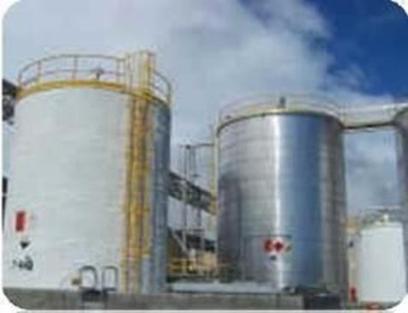
IDENTIFICANDO ESPACIOS CONFINADOS
Algunos Espacios Confinados típicos que se encuentran en los lugares de trabajo son:
Estanques de almacenamiento con gran espacio interior.
Ductos estrechos en los cuales el trabajador se debe mover con dificultad.

Slide 5
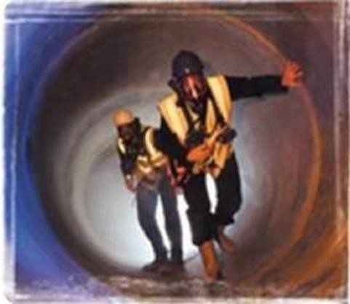
Estanque de almacenamiento horizontal
En este caso, son de tamaño suficiente para mantener una o más personas trabajando en su interior, no obstante, hay dificultad para el desplazamiento.

Slide 6
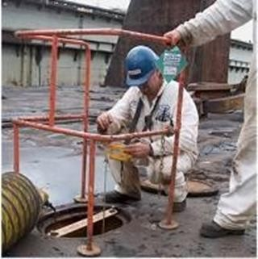
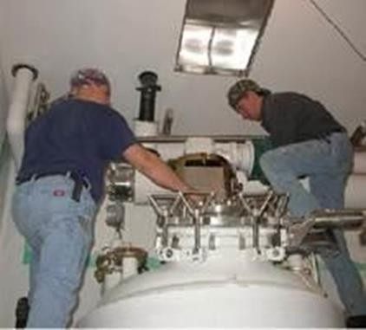
Sistema Alcantarillado
Ingreso a reactor
En estos casos se cumple la condición en que la entrada y salida son restringida o limitada.

Slide 7
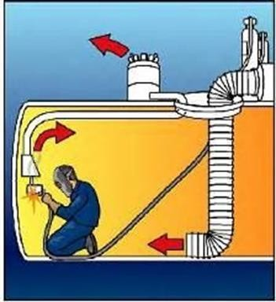
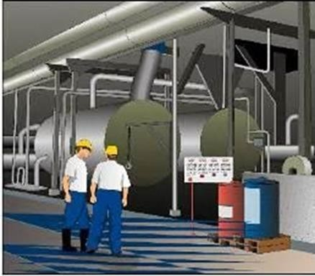
Conducto de Aire Acondicionado
Salas, Cámaras Subterráneas
En resumen, un espacio confinado es un espacio aislado, que presenta dificultades para el trabajador al ingresar y salir, no posee una comunicación directa con el exterior y su ventilación es deficiente en relación a lo que necesita el ser humano para realizar sus funciones vitales.

